Slide 1
Aplikasi Sistem Order Barang Online
Kelompok 1 :
BALQEIS CHALIZURIA PUTRI 3311811073
BERLIANA APRILIANTY 3311811068
LINDA NURAMA 3311811010

Slide 2
Project Summary
Sistem informasi adalah suatu sistem yang dapat menyediakan informasi yang dihasilkan dari pengolahan data-data yang tersedia. Sistem informasi merupakan kombinasi dari teknologi informasi dan aktifitas orang yang menggunakan teknologi itu untuk mendukung operasi dan manajemen. Seiring perkembangan teknologi yang semakin pesat, banyak perusahaan yang memanfaatkan sistem informasi untuk membantu menjalankan kegiatan operasional perusahaan itu sendiri.
Begitupula dengan proses bisnis yang semakin besar sehingga diperlukan teknologi yang dapat memudahkan pelanggan untuk memesan barang yang diinginkan secara cepat dan tepat. Untuk membantu dan memperlancar bisnis maka PT. ABC memerlukan suatu aplikasi yang berguna dan bermafaat bagi kelancaran proses bisnis, yaitu aplikasi pemesanan barang secara online.

Slide 3
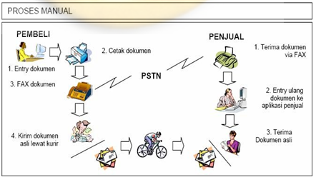
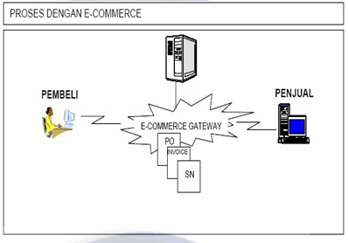
Background
Sistem penjualan yang digunakan di PT. ABC saat ini masih menggunakan fasilitas manual karena belum memiliki e-commerce sehingga penjualan masih minim. Dalam pencatatan data transaksi penjualan PT. ABC masih secara manual, sehingga sering terjadi kesalahan dalam pembuatan laporan. Dengan menggunakan fasilitas manual sebagai sarana penjualan maka lingkup penjualan dan promosi pun masih kecil karena hanya orang-orang yang tertentu saja yang bisa bertransaksi.

Slide 4
Business Case
Berikut business options untuk project ini :
1. Proyek ini diasumsikan suatu proyek yang bertujuan untuk membuat dan mengembangkan sistem informasi order barang online untuk PT. ABC.
2. Proyek ini diasumsikan dapat membantu proses pengelolaan barang-barang / inventory yang disimpan dalam gudang perusahaan PT. ABC .
3. Proyek ini diasumsikan berupa website yang akan selalu diperbaharui informasinya agar dapat memberikan informasi yang aktual bagi penggunanya.
Beberapa manfaat yang dapat diperoleh dari pelaksanaannya antara lain adalah sebagai berikut :
1. Revenue Steam (aliran pendapatan) baru yang mungkin lebih menjanjikan, yang tidak bisa ditemui di sistem transaksi manual.
2. Dapat meningkatkan Market Exposure (pangsa pasar).
3. Sistem diharapkan mampu meningkatkan kinerja bagian pembelian
4. Melebarkan jangkuan
5. Meningkatkan Custumer Loyality

Slide 5
Business Case
Kelemahannya antara lain :
Pencatatan pemesanan transaksi masih manual.
Pesanan tertukar merupakan dampak dari kesalahan pada pemesanan.
Komunikasi ke pelanggan kurang lancar, karena mengurus semua hal sendiri,mulai promosi produk, melayani pelanggan, menerima permintaan, mengurus pengiriman termasuk pembayaran.
Transaksi kerap tertunda karena bergantung pada interaksi pembeli dan penjual. Kalau pembeli tidak tanggap merespons pertanyaan pembeli, niat untuk belanja bisa tertunda atau bahkan batal.

Slide 6
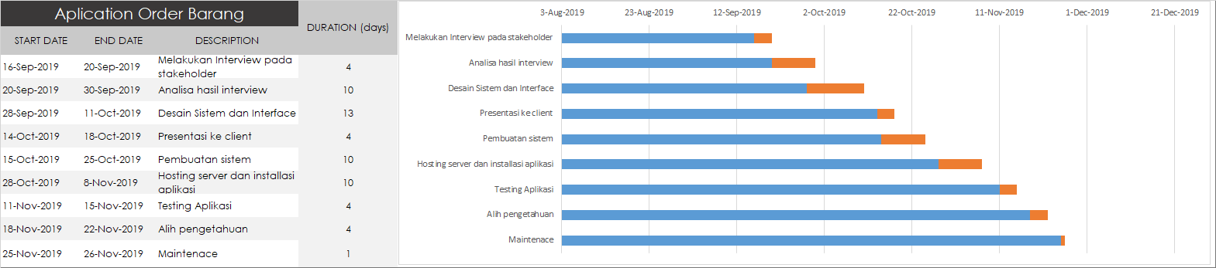
Timescale
Dalam tahapan pengerjaan suatu proyek aplikasi, sangat dperlukan sekali jadwal pengerjaan. Ini bertujuan, agar sistem informasi yang dikerjakan dapat selesai tepat waktu, sesuai penjadwalan yang sudah ditentukan. Berikut jadwal pengerjaan proyek aplikasi pemesanan barang.

Slide 7
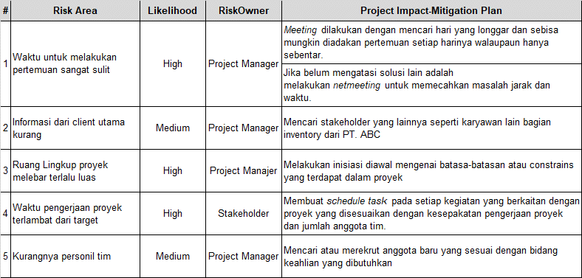
Major Risk

Slide 8
Objectives

Slide 9
Objectives
Keuntungan yang diharapkan dari sisi perusahaan:
1. Mudah untuk melacak status dan informasi keberadaan barang yang dikirim
2. Memperkecil risiko barang hilang
3. Memperoleh kepercayaan pelanggan dalam hal pengiriman barang
4. Meningkatkan produktivitas perusahaan
5. Meningkatkan daya saing

Slide 10
Scope and Exclusions
Kebutuhan fungsional yang harus ada dalam sistem yang akan dibuat ini adalah sebagai berikut:
Pelanggan dapat melakukan pencarian katalog dan memilih item barang
Pelanggan dapat memanggil sales yang berkepentingan
Pelanggan dapat memberikan informasi pengiriman barang ke sales
Pelanggan dapat memberikan form rincian biaya ke sales
Pelanggan dapat menerima faktur pembelian barang
Mampu mencatat jumlah transaksi yang terjadi secara online maupun offline
Memberikan informasi berapa jumlah pelanggan yang terdaftar pada system
Memberikan laporan atas berapa jumlah transaksi pembelian yang terjadi selama kurun waktu tertentu.

Slide 11
Scope and Exclusions
Kebutuhan nonfungsional yang harus ada sebagai berikut:
Sistem berbasis web dan mobile
Sistem dapat diakses di wilayah seluruh indonesia
Sistem memiliki performa yang tinggi
Adanya back up plan untuk mitigasi kehilangan data
Sistem mudah dioperasikan bagi seluruh kalangan masyarakat

Slide 12
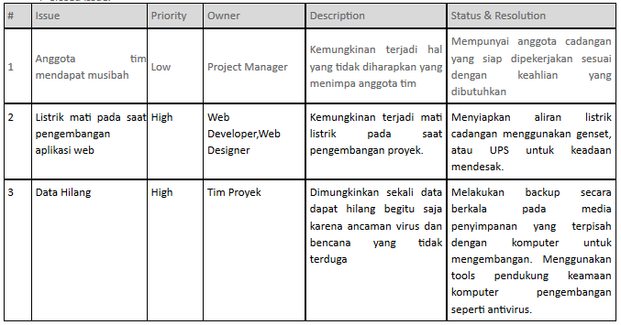
Dependencies

Slide 13
Resource Requirements

Slide 14
Deliverables
Deliverables yang akan diserahkan oleh tim proyek kepada pihak stakeholder adalah :

Slide 15
Project Approach
Pendekatan yang dilakukan dalam pembuatan proyek ini adalah dengan melakukan interview seintensif mungkin. Interview dengan pihak stakeholder merupakan metode yang mudah dilakukan karena dengan interview sudah cukup mendapatkan informasi yang dibutuhan. Informasi tersebut kemudian di oleh untuk menjadi sebuah dokumen kebutuhan sebagai sarana pengembangan proyek aplikasi sistem order barang online.
Solusi yang diajukan untuk mengatasi masalah pada PT. ABC untuk mengembangkan bisnis penjualannya website online dimana transaksi perdagangan antara penjual dan pembeli dengan menggunakan media internet. Keuntungan yang diperoleh dengan menggunaka transaksi ini adalah untuk meningkatkan pendapatan dengan menggunakan penjualan online yang biayanya lebih murah dan juga sekaligus biaya-biaya operasional seperti kertas, pencetakan katalog.

Slide 16
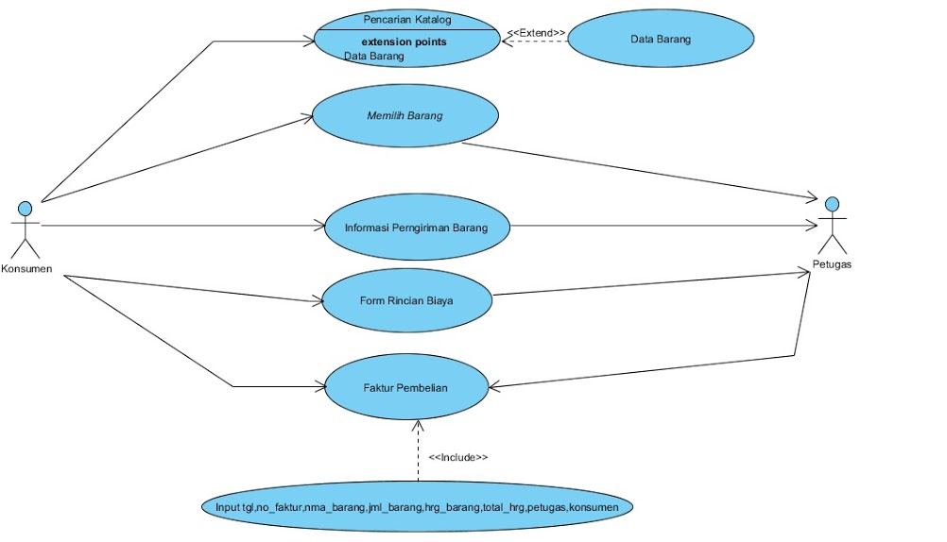
Use Case

Slide 17
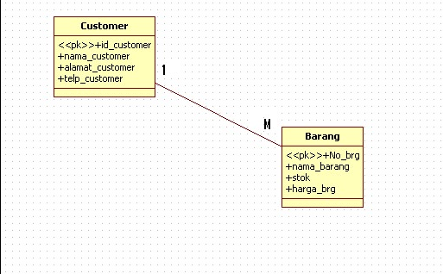
Class Diagram

Slide 18
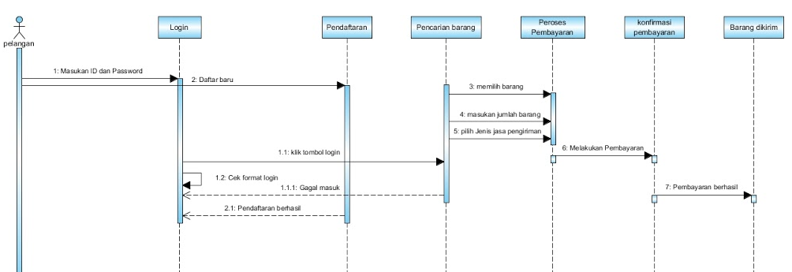
Sequence Diagram

Slide 19
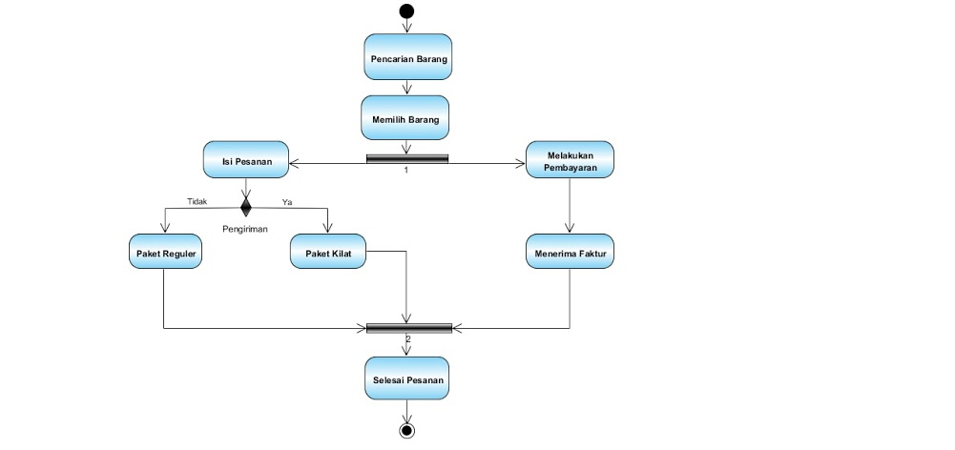
Activity Diagram

Slide 20


